Slide 1



Web聊天室
如何在60分钟掌握beego和websocket
讲师: KK

Slide 2

个人简介
11年参加工作，先后就职于绿盟科技、数字公司担任开发工程师职位。多年 Python、 PHP、JAVA、Go 项目开发经验，带领团队完成多个中、小型项目开发。
擅长于 Web 安全研发、大数据处理分析、 性能优化、分布式应用开发等。
15年下半年开始担任培训机构讲师

Slide 3
分享内容
功能演示
知识点学习
Golang介绍
Beego介绍
Session和Cookie
WebSocket
Email发送
实战
代码讲解
答疑

Slide 4
1
功能演示

Slide 5
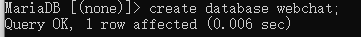
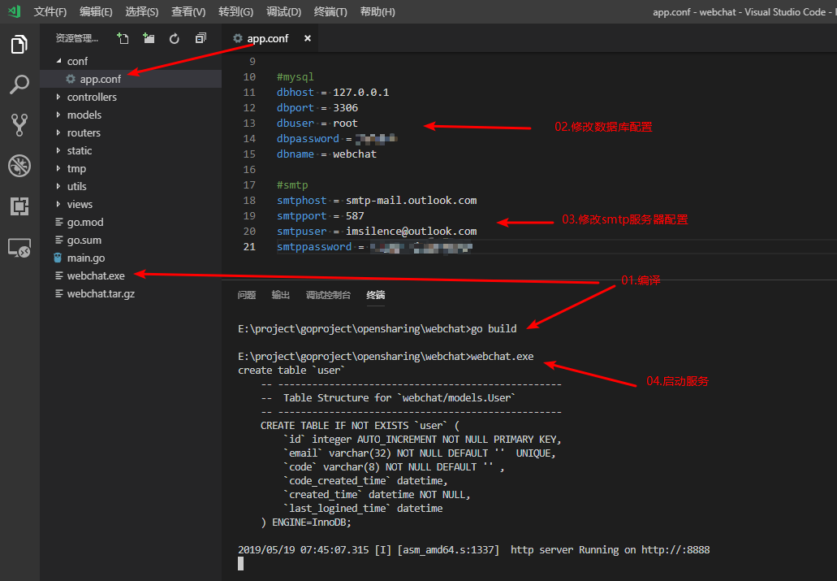
运行程序
安装MySQL数据库并创建名为webchat库
在webchat目录使用go build编译项目，得到二进制程序
修改beego项目配置(数据库、STMP服务器)
使用浏览器访问聊天系统

Slide 6
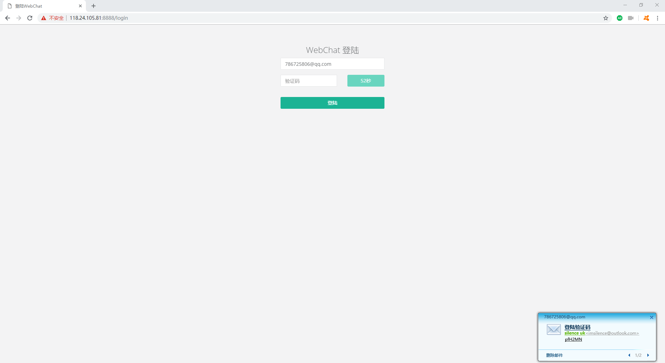
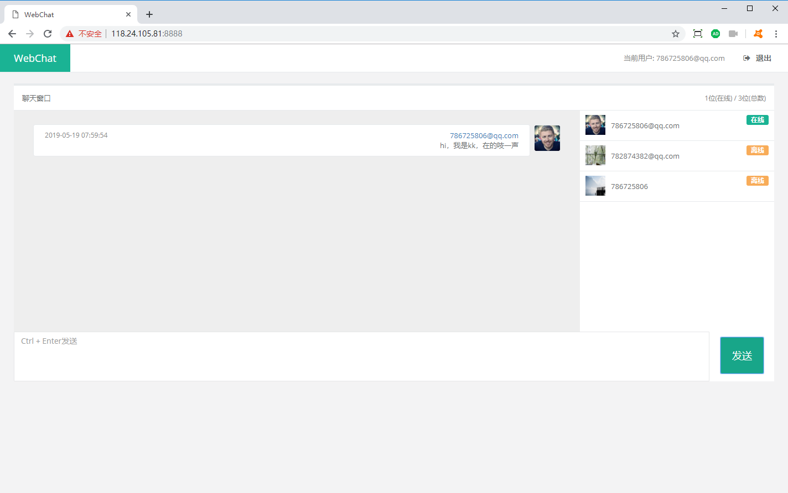
项目体验

Slide 7
2
知识点学习

Slide 8
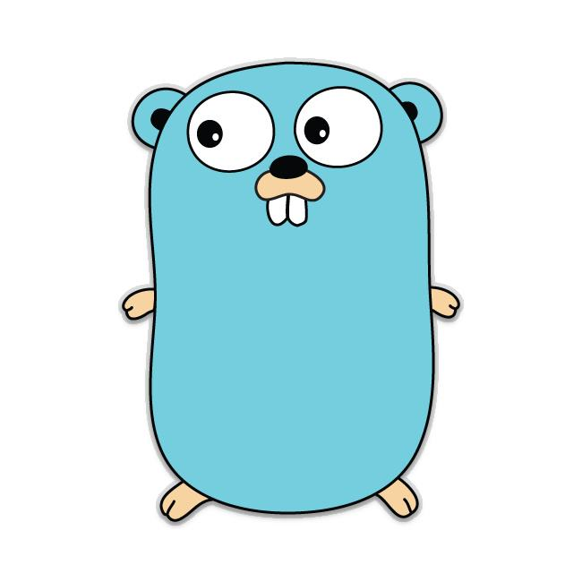
Golang简介
Go是一门开放源码的编程语言，可容易的构建简单、可靠和高效的软件
Go语言是由谷歌的开发工程师(罗伯特·格瑞史莫、罗勃·派克、肯·汤普逊等)于2007年开始设计，利用20%的自由时间开发的实验项目，并于2009年以BSD-style授权（完全开源）首次公开发布，于2012年正式发布。
Go语言在3个条件（执行速度、 (编译)简易程度、开发难度）做了平衡：易于开发、快速编译、高效执行

Slide 9
应用场景
Go语言主要用于服务端开发，其定位开发大型软件，常用于：
服务器编程：日志处理、数据打包、虚拟机处理、文件系统、分布式系统、数据库代理等
网络编程：Web应用、API应用、下载应用
内存数据库
云平台
机器学习
区块链
……
项目列表：https://github.com/golang/go/wiki/Projects

Slide 10
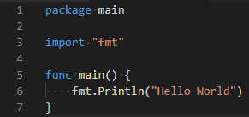
Golang基本语法(程序结构)
Go源文件以package声明开头，说明源文件所属的包，接着使用import导入依赖的包，其次为包级别的变量、常量、类型和函数的声明和赋值。函数中可定义局部的变量、常量
解读：
package：用于声明代码所属包，包是Go代码分发的最基本单位。若程序需要运行包名必须为main
import：用于导入程序依赖的所有的包
func：用于定义函数，main函数是程序的入口,若程序需要运行必须声明main函数（main函数无参数也无返回值）
调用fmt.Println函数将参数信息打印到控制台

Slide 11
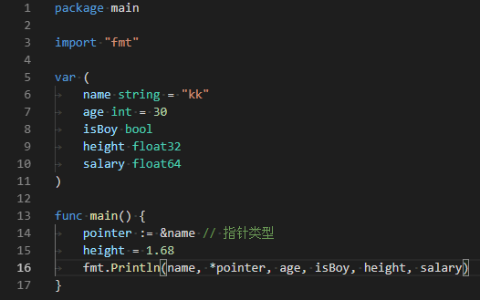
Golang基本语法(变量定义&赋值)
变量是指对一块存储空间定义名称，通过名称对存储空间的内容进行访问或修改，使用var进行变量声明，可在声明变量时对其指定值，若不指定，则使用对应类型零值进行初始化

Slide 12
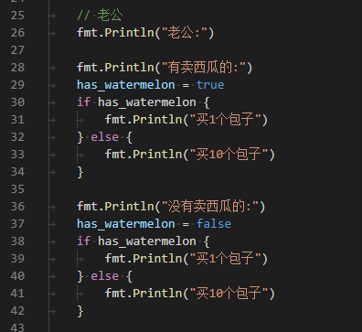
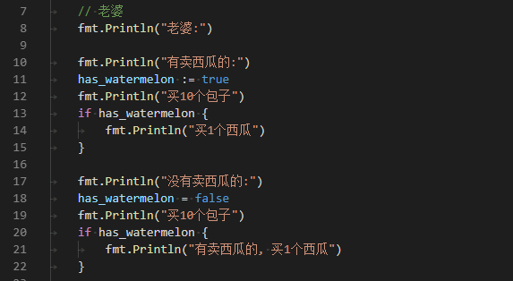
Golang基本语法(流程控制)
条件
段子：老婆给当程序员的老公打电话：下班顺路买十个包子，如果看到卖西瓜的，买一个。当晚老公手捧一个包子进了家门…老婆怒道：你怎么只买一个包子？！老公甚恐，喃喃道：因为我真看到卖西瓜的了。
老婆：买十个包子，如果有卖西瓜的，买一个西瓜
老公：如果有卖西瓜的，买一个包子，否则买十个包子

Slide 13
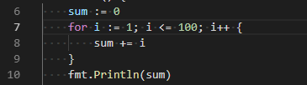
Golang基本语法(流程控制)
循环
问题：计算1-100所有整数的和
for语句后有三个子语句分别为：初始化子语句，条件子语句和后置子语句

Slide 14
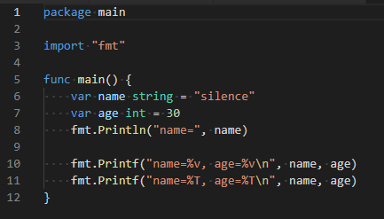
Golang基本语法(标准输出)
使用fmt包中提供的Println、Print、Printf函数用于将信息打印到控制台，基本使用方法：

Slide 15
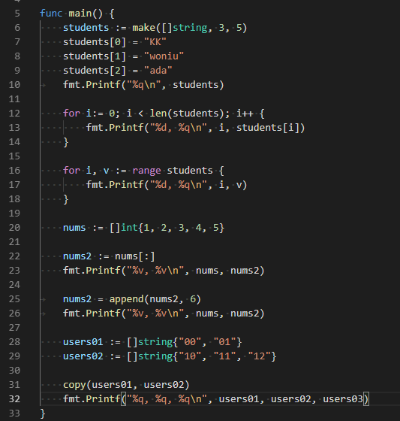
Golang基本语法(切片)
切片是长度可变的数组（具有相同数据类型的数据项组成的一组长度可变的序列），切片由三部分组成：
指针：指向切片第一个元素指向的数组元素的地址
长度：切片元素的数量
容量：切片开始到结束位置元素的数量

Slide 16
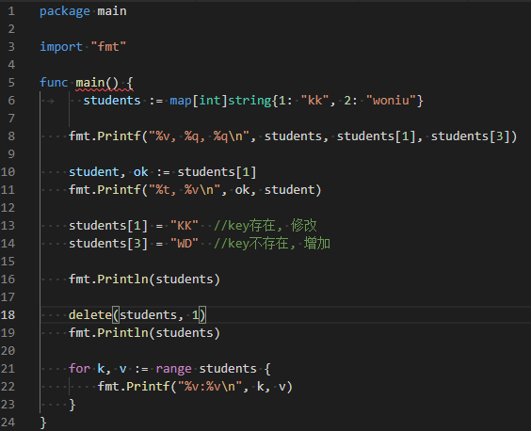
Golang基本语法(映射)
映射是存储一系列无序的key/value对，通过key来对value进行操作（增、删、改、查）。映射的key只能为可使用==运算符的值类型（字符串、数字、布尔、数组），value可以为任意类型

Slide 17
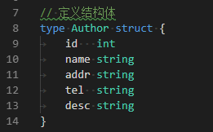
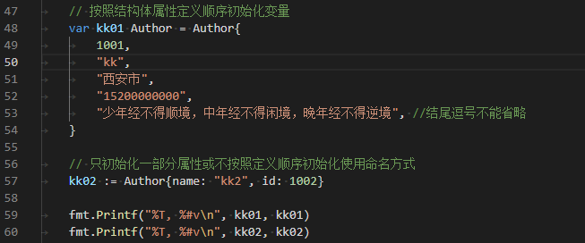
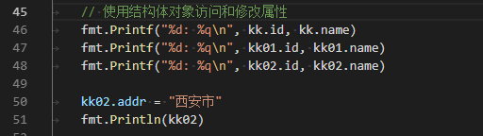
Golang基本语法(结构体)
结构体定义使用struct标识，需要指定其包含的属性（名和类型），在定义结构体时可以为结构体指定结构体名（命名结构体），用于后续声明结构体变量使用

Slide 18
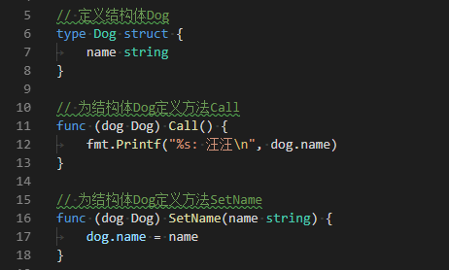
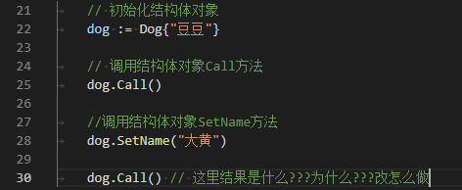
Golang基本语法(方法)
方法是为特定类型定义的，只能由该类型调用的函数

Slide 19
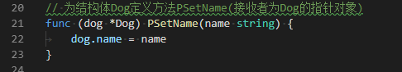
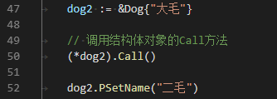
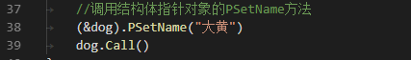
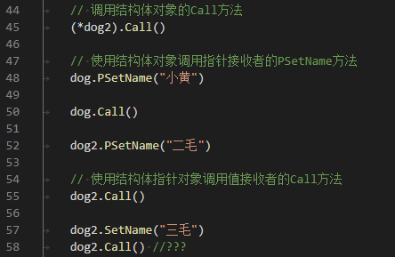
Golang基本语法(方法)
指针接收者方法，可以用于修改对象的值数据

Slide 20
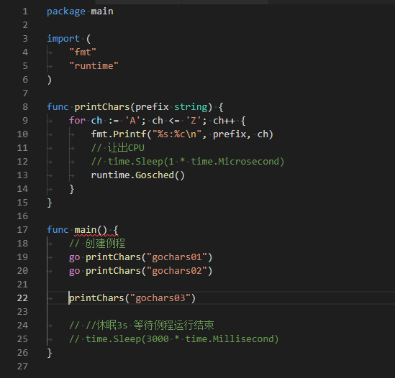
Golang基本语法(并发)
并发编程开发将一个过程按照并行算法拆分为多个可以独立执行的代码块，从而充分利用多核和多处理器提高系统吞吐率
顺序、并发与并行
顺序是指发起执行的程序只能有一个
并发是指同时发起执行(同时处理)的程序可以有多个(单车道并排只能有一辆车，可同时驶入路段多辆车）
并行是指同时执行(同时做)的程序可以有多个 (多车道并排可以有多个车）
例程(Goroutine)
Go语言中每个并发执行的单元叫Goroutine，使用go关键字后接函数调用来创建一个Goroutine

Slide 21
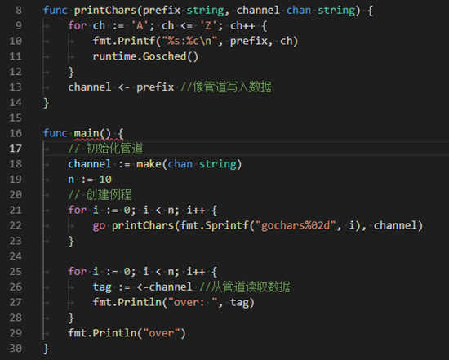
Golang基本语法(CSP)
Go中采用CSP(顺序通信进程)模型实现管道(channel)来实现Goroutine之间的通信

Slide 22
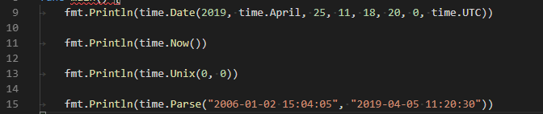
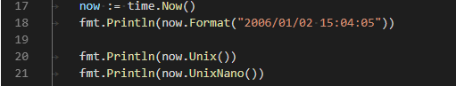
Golang模块(time)
time包提供了对时间的获取和操作

Slide 23
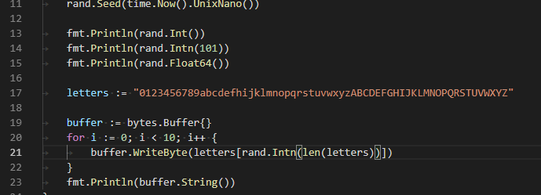
Golang模块(math/rand)
rand包用于生成随机数方法

Slide 24
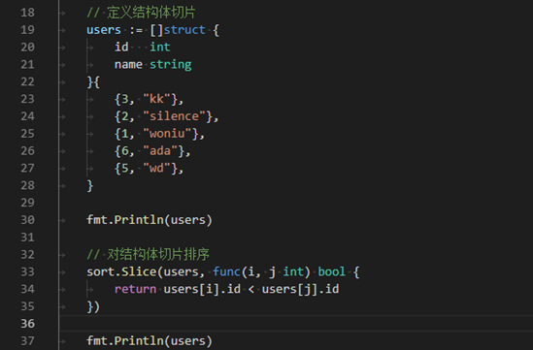
Golang模块(sort)
sort包提供了Sort函数对切片/自定义集合类数据结构的排序

Slide 25
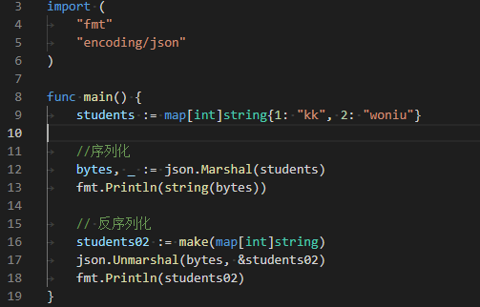
Golang模块(json)
常需要将内存中的数据进行持久化存储或在网络进行交换，可采用json格式字符串，encoding/json包提供了对数据结构进行json序列化和反序列化的操作
对于内置基本数据类型和复合数据类型可直接使用json模块进行序列化和反序列化操作

Slide 26
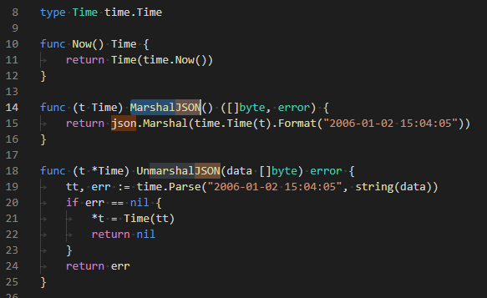
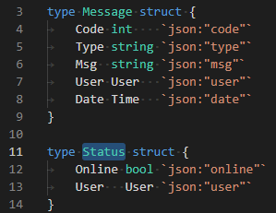
Golang模块(json)
对于自定义类型可实现MarshalJSON和UnmarshalJSON方法提供序列化和反序列化操作
对于结构体可通过定义属性标签，由json模块利用反射功能自动完成序列化和反序列化操作

Slide 27
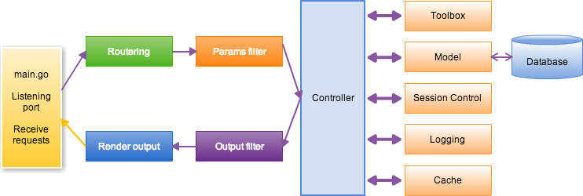
Beego介绍
beego 是一个快速开发 Go 应用的 HTTP 框架，他可以用来快速开发 API、Web 及后端服务等各种应用，是一个 RESTful 的框架，主要设计灵感来源于 tornado、sinatra 和 flask 这三个框架，但是结合了 Go 本身的一些特性（interface、struct 嵌入等）而设计的一个框架。

Slide 28
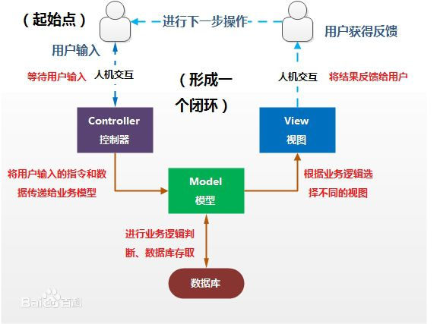
MVC
M模型:model
V视图:view
C控制器:controller

Slide 29
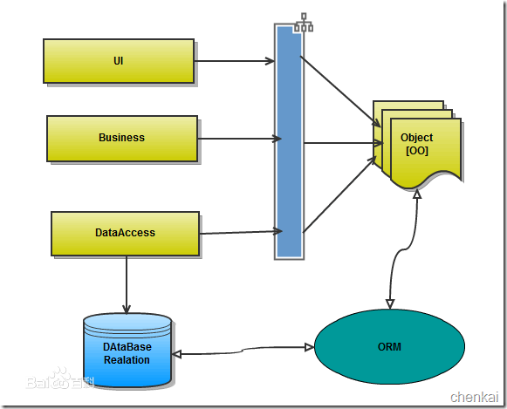
ORM
Object Relation Mapping（关系对象映射）
把对象模型表示的对象映射到基于S Q L 的关系模型数据库结构中
在具体的操作实体对象的时候，不需要直接与复杂的 SQL语句打交道，只需简单的操作实体对象的属性和方法

Slide 30
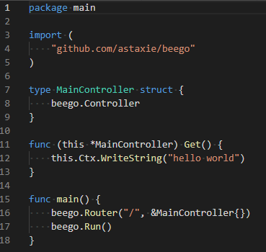
Beego介绍(示例)

Slide 31
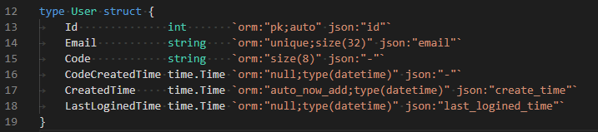
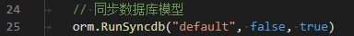
Beego介绍(ORM示例)
Beego orm模块使用反射功能，根据结构体属性定义的标签，将结构体与数据库表建立映射关系
操作流程：
定义结构体并声明orm标签，并注册为数据库模型
注册数据库驱动并设置数据库连接参数参数
同步数据库

Slide 32
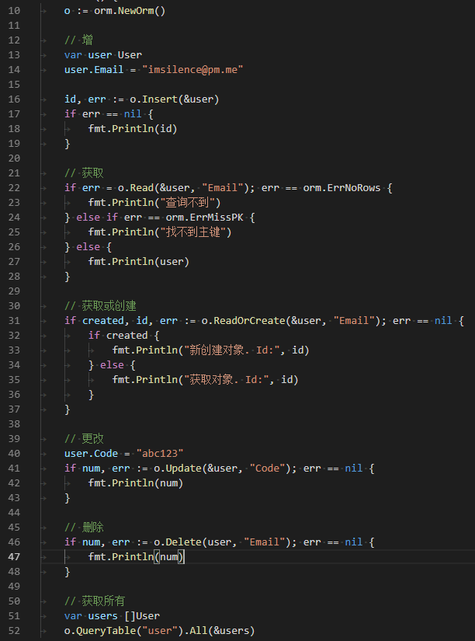
Beego介绍(ORM示例)
操作
获取ORM对象
增加
删除
更改
获取

Slide 33
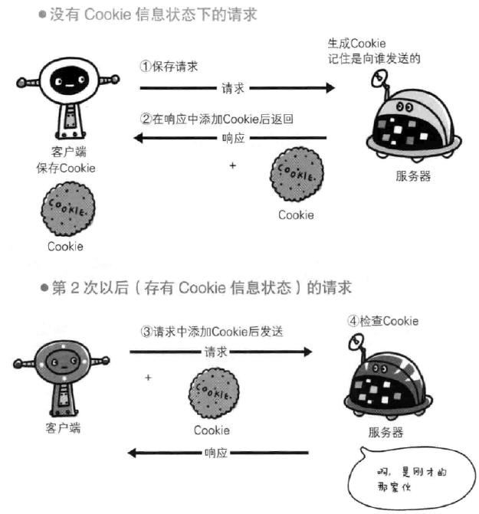
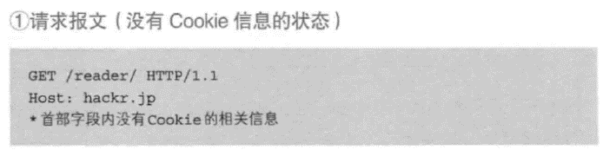
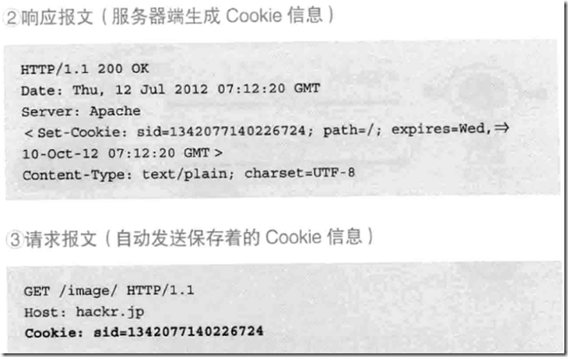
Session & Cookie
Session&Cookie机制常用于实现用户认证机制
HTTP协议为无状态
Session存储在服务器
Cookie存储在客户端

Slide 34
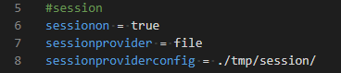
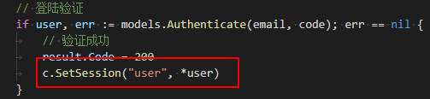
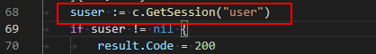
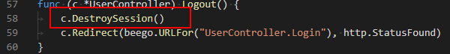
Session & Cookie
Beego Session操作:
针对数据使用gob编码进行持久化
配置
设置
获取
销毁

Slide 35
Websocket
是什么？
WebSocket是HTML5开始提供的一种在单个TCP连接上进行全双工通讯的协议
为什么需要？
HTTP 协议是一种无状态的、无连接的、单向的应用层协议。它采用了请求/响应模型。通信请求只能由客户端发起，服务端对请求做出应答处理，HTTP 协议无法实现服务器主动向客户端发起消息。
传统模式下， Web 应用程序通过频繁的ajax请求实现长轮询（ 轮询是在特定的时间间隔（如每1秒）,由浏览器对服务器发出HTTP请求，然后由服务器返回最新的数据给客户端的浏览器），但是轮询的效率低，非常浪费带宽等资源（浏览器需要不断的向服务器发出请求）

Slide 36
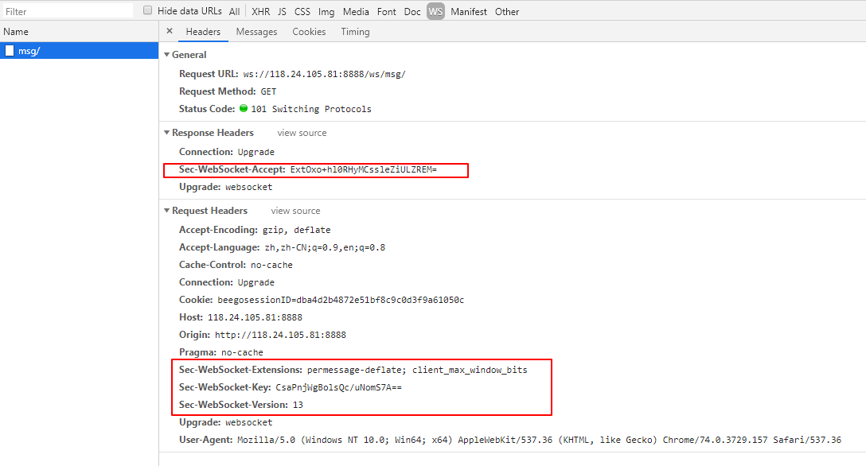
Websocket
如何工作？
Web浏览器和服务器都必须实现 WebSockets 协议来建立和维护连接，由于 WebSockets 连接长期存在，与典型的HTTP连接不同，对服务器有重要的影响(任何WebSockets 服务器都需要实现为异步服务器，基于多线程或多进程的服务器无法适用于 WebSockets，因为它旨在打开连接，尽可能快地处理请求，然后关闭连接）
在 WebSocket协议中, 浏览器和服务器只需要做一个握手的动作，然后，浏览器和服务器之间就形成了一条快速通道。两者之间就直接可以数据互相传送。

Slide 37
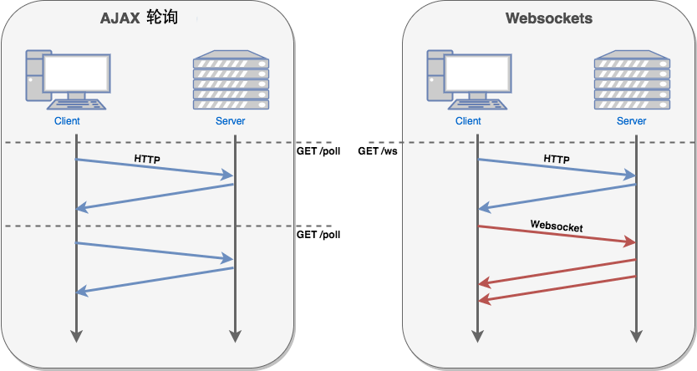
Websocket

Slide 38
Websocket(客户端)
创建websocket对象
var ws = new WebSocket(url, [protocol] );
属性：
ws.readyState 表示连接状态
0: 表示连接尚未建立。
1: 表示连接已建立，可以进行通信。
2: 表示连接正在进行关闭。
3: 表示连接已经关闭或者连接不能打开。
ws.bufferedAmount 表示已被send()方法放入正在队列中等待传
事件：
open: ws.onopen建立连接时触发
message: ws.onmessage客户端接收服务端数据时触发
error: ws.onerror通信发生错误时触发
close: ws.onclose连接关闭时触发

Slide 39
Websocket(客户端)
方法：
send: ws.send()使用连接发送数据
close: ws.close()关闭连接

Slide 40
Websocket(服务端)
gorilla提供的的websocket包支持对websocket连接的处理
包地址: github.com/gorilla/websocket
使用：
创建websocket.Upgrader对象
转换HTTP请求为websocket连接(websocket握手)
读取数据/发送数据(Read*/Write*)
关闭连接

Slide 41
Email发送
gopkg.in提供的gomail.v2包支持对Email的发送
包地址: gopkg.in/gomail.v2
使用：
定义Message对象(邮件信息，包含：主题、发件人、收件人、内容、附件等)
定义STMP服务器连接对象
连接STMP服务器并发送邮件

Slide 42
3
实战

Slide 43
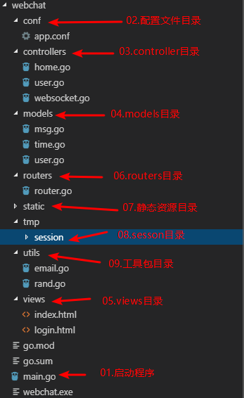
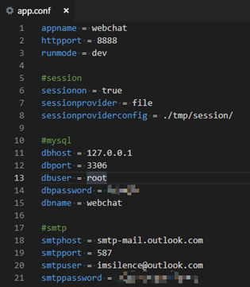
项目结构&配置

Slide 44
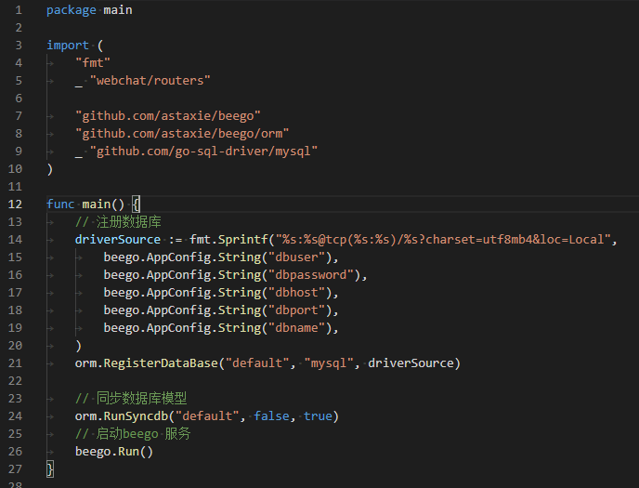
项目启动

Slide 45

路由

Slide 46


工具类

Slide 47


模型(用户)

Slide 48



模型(用户)

Slide 49


模型(辅助类)

Slide 50


控制器(验证码)

Slide 51


控制器(登录/退出流程)

Slide 52


视图(登录/退出流程)

Slide 53

控制器(获取用户列表)

Slide 54

视图 (用户列表显示)

Slide 55

控制器(聊天窗口)

Slide 56


控制器(聊天流程)

Slide 57

控制器(聊天流程)

Slide 58

视图 (创建websocket)

Slide 59

视图 (发送消息)

Slide 60

视图 (接收消息)

